Slide 1




Trường Trung Tiểu học Lê Quý Đôn
Môn: Tiếng Việt
Lớp 3A3
Giáo viên: Lê Hoài Phương
Notes:
1

Slide 2


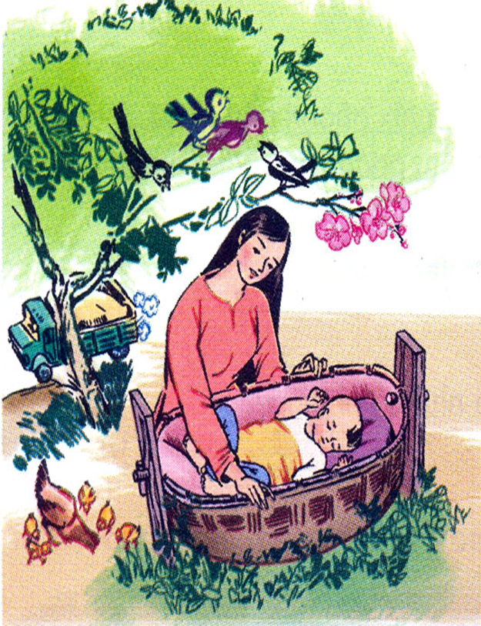
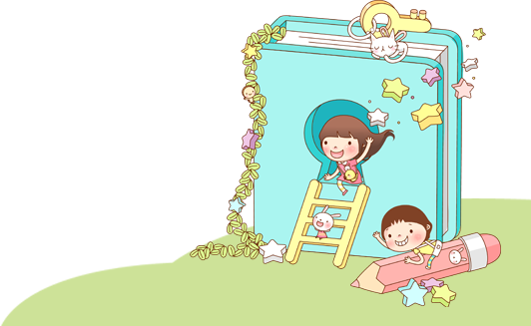
Thứ tư ngày 20 tháng 10 năm 2021
Tập đọc
Bận
Trinh Đường
Notes:
2

Slide 3

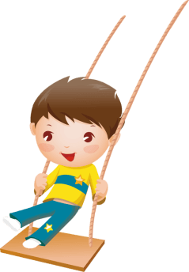
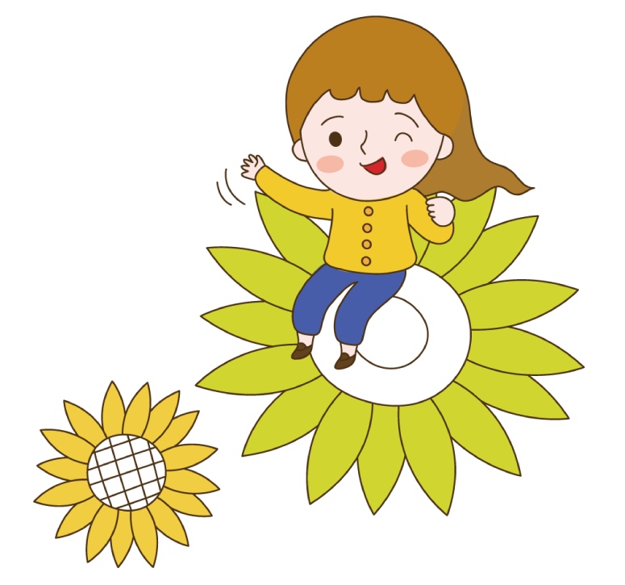
Bận
Trời thu bận xanh Sông Hồng bận chảy Cái xe bận chạy Lịch bận tính ngày Con chim bận bay Cái hoa bận đỏ Cờ bận vẫy gió Chữ bận thành thơ Hạt bận vào mùa Than bận làm lửa.
Cô bận cấy lúa Chú bận đánh thù Mẹ bận hát ru Bà bận thổi nấu. Còn con bận bú Bận ngủ bận chơi Bận tập khóc cười Bận nhìn ánh sáng.
Mọi người đều bận Nên đời rộn vui Con vừa ra đời Biết chăng điều đó Mà đem vui nhỏ Góp vào đời chung.

Slide 4

Thứ tư ngày 20 tháng 10 năm 2021
Tập đọc
Bận
Luyện đọc
Từ ngữ
vẫy gió
làm lửa
hát ru
- Sông Hồng
- Vào mùa
- Đánh thù

Slide 5

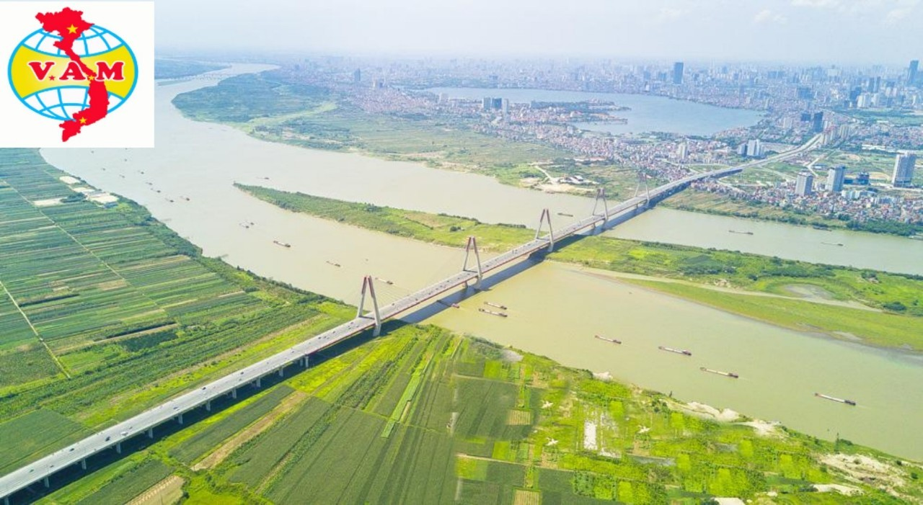
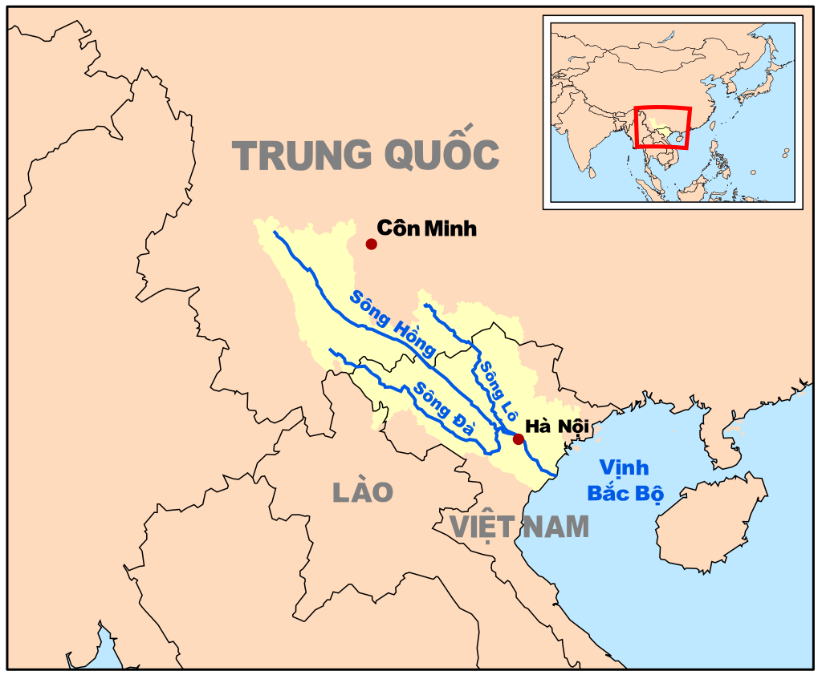

Website: sgk.sachmem.vn

Slide 6
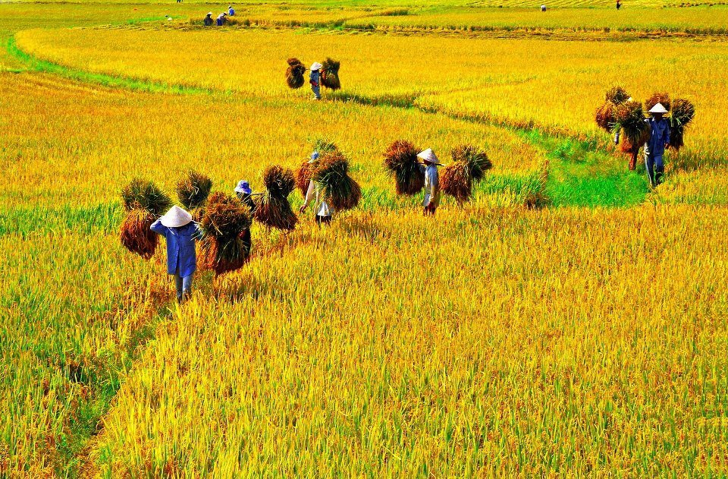

Slide 7
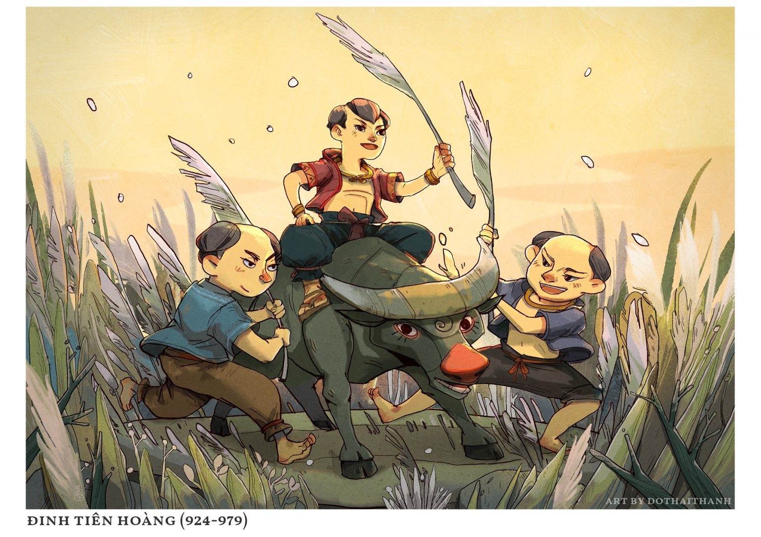

Slide 8
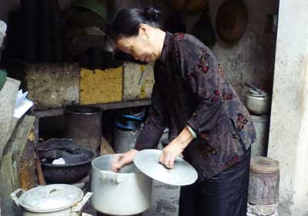
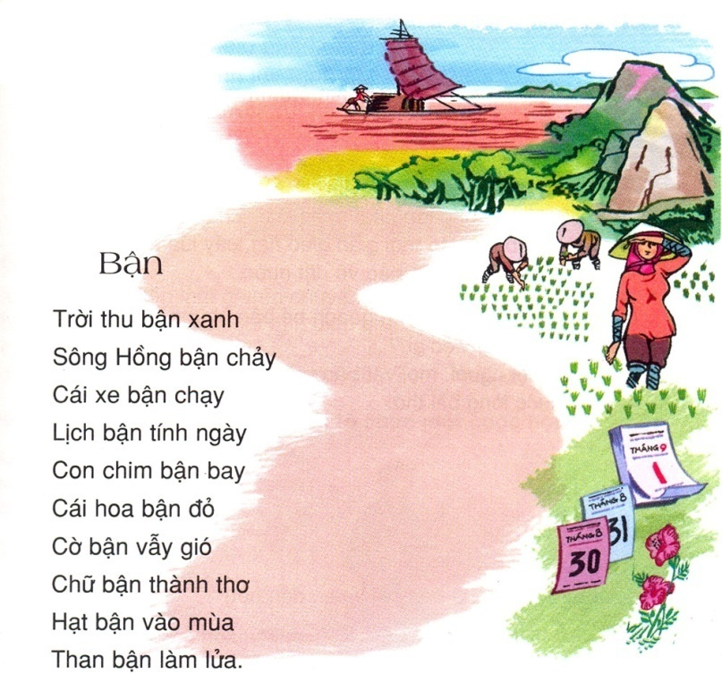

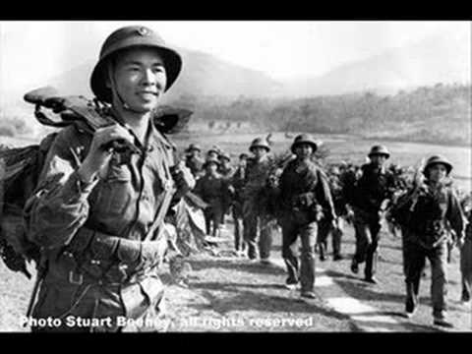
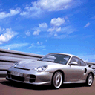
+ Mọi vật, mọi người xung quanh bé bận những việc gì?

Slide 9
Luyện đọc ngắt, nghỉ khổ thơ
Trời thu bận xanh Sông Hồng bận chảy Cái xe bận chạy Lịch bận tính ngày Con chim bận bay Cái hoa bận đỏ Cờ bận vẫy gió Chữ bận thành thơ Hạt bận vào mùa Than bận làm lửa.

Slide 10


Tìm hiểu bài

Slide 11
+ Mọi vật, mọi người xung quanh bé bận những việc gì?
Trời thu bận xanh Sông Hồng bận chảy Cái xe bận chạy Lịch bận tính ngày Con chim bận bay Cái hoa bận đỏ Cờ bận vẫy gió Chữ bận thành thơ Hạt bận vào mùa Than bận làm lửa.
Cô bận cấy lúa Chú bận đánh thù Mẹ bận hát ru Bà bận thổi nấu. Còn con bận bú Bận ngủ bận chơi Bận tập khóc cười Bận nhìn ánh sáng.
Mọi người đều bận Nên đời rộn vui Con vừa ra đời Biết chăng điều đó Mà đem vui nhỏ Góp vào đời chung.

Slide 13
+ Bé bận những việc gì?
Cô bận cấy lúa Chú bận đánh thù Mẹ bận hát ru Bà bận thổi nấu. Còn con bận bú Bận ngủ bận chơi Bận tập khóc cười Bận nhìn ánh sáng.

Slide 14
+ Vì sao mọi người, mọi vật bận mà vui?
Mọi người đều bận Nên đời rộn vui Con vừa ra đời Biết chăng điều đó Mà đem vui nhỏ Góp vào đời chung.
- Mọi người, mọi vật bận mà vui vì những công việc đó có ích luôn mang lại niềm vui.

Slide 15

+ Em có bận không? Em thường bận rộn vào công việc gì? Em có thấy bận mà vui không?

Slide 16

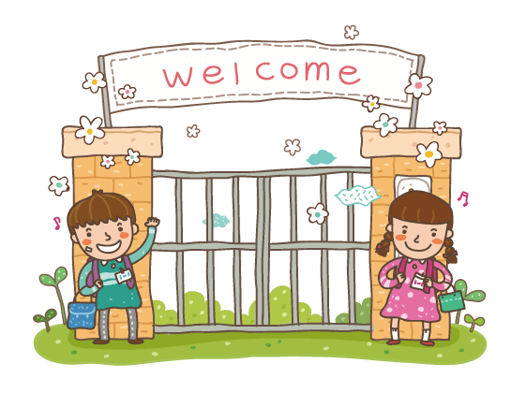
Nội dung
Bài thơ cho biết mọi người, mọi vật và cả em bé đều bận rộn làm những công việc có ích, đem niềm vui nhỏ góp vào cuộc đời.

Slide 17
Bận
Học thuộc lòng
Trời thu bận xanh Sông Hồng bận chảy Cái xe bận chạy Lịch bận tính ngày Con chim bận bay Cái hoa bận đỏ Cờ bận vẫy gió Chữ bận thành thơ Hạt bận vào mùa Than bận làm lửa.
Cô bận cấy lúa Chú bận đánh thù Mẹ bận hát ru Bà bận thổi nấu. Còn con bận bú Bận ngủ bận chơi Bận tập khóc cười Bận nhìn ánh sáng.
Mọi người đều bận Nên đời rộn vui Con vừa ra đời Biết chăng điều đó Mà đem vui nhỏ Góp vào đời chung.

Slide 18

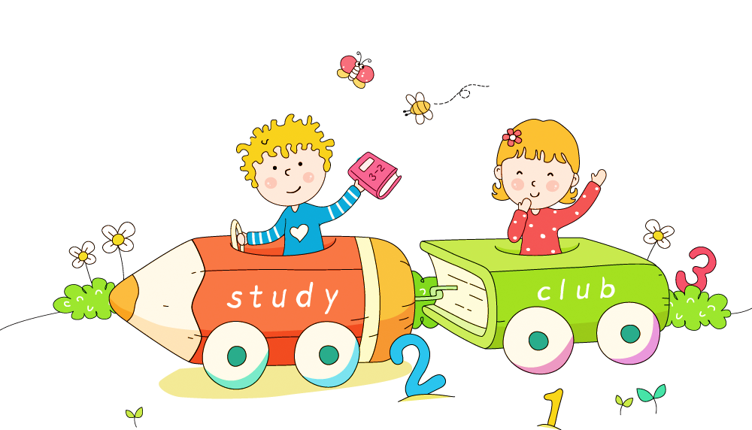
CHÀO TẠM BIỆT CÁC CON

